Slide 1
Vplyv vzorov v správaní návštevníkov webového portálu na odporúčania
Michal Holub, Mária Bieliková

Slide 2
Motivácia práce
* Catledge, L., Pitkow, J. - Computer Networks and ISDN Systems 27(6)

Slide 3
Základ pre odporúčania
analýza obsahu
extrakcia kľúčových slov
porovnanie s modelom používateľa
odporúčanie podobných dokumentov
analýza správania
kliknutie na odkaz
explicitná spätná väzba
hodnotenie (hviezdičky)

Slide 4
Webový portál ako graf
E
D
N
J
0
L
A
K
M
B
C
F
G
H
I

Slide 5
Typy návštevníkov
skúsený návštevník
vie, čo hľadá
často-krát vie, kde to nájsť
môžeme mu zrýchliť prístup
nový návštevník
rozhliada sa
nevie, kde nájsť informácie
môžeme mu odporučiť zaujímavé stránky

Slide 6
Skúsený návštevník
E
D
N
J
0
L
A
K
M
B
C
F
G
H
I

Slide 7
Skúsený návštevník
E
D
N
J
0
L
A
K
M
B
C
F
G
H
I

Slide 8
Typy návštevníkov
skúsený návštevník
vie, čo hľadá
často-krát vie, kde to nájsť
môžeme mu zrýchliť prístup
nový návštevník
rozhliada sa
nevie, kde nájsť informácie
môžeme mu odporučiť zaujímavé stránky

Slide 9
Nový návštevník
E
D
N
J
0
L
A
K
M
B
C
F
G
H
I

Slide 10
Nový návštevník
E
D
N
J
0
L
A
K
M
B
C
F
G
H
I

Slide 11
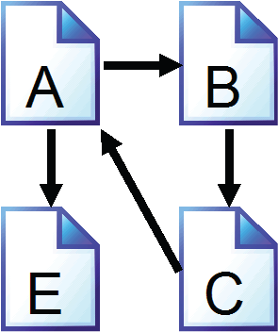
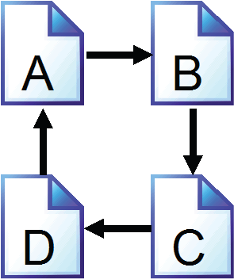
Vzory v navigácii
hľadanie vzorov v navigácii po webovom sídle
rozdelenie do skupín podľa prevažujúceho vzoru
slučka
kruh
cesta
hrot

Slide 12
Akcie na každej stránke
určujú záujem používateľa
pozitívne (pridanie do obľúbených položiek)
negatívne (zastavenie načítavania stránky)
kontextovo závislé (čas strávený na stránke)
kontextovo závislé akcie
nadpriemerná hodnota – pozitívny záujem
priemerná hodnota – neutrálne
podpriemerná hodnota – negatívny záujem
sledujeme: čas, rolovanie stránky, skopírovanie textu

Slide 13
Predpoveď záujmu
predpoveď pre nezobrazené stránky
kolaboratívne filtrovanie
záujem o stránku
Holub, M., Bieliková, M.: Estimation of User Interest in Visited Web Page. In WWW ’10, pp. 1111-1112.

Slide 14
Webový portál ako graf
E
D
0.15
N
J
0.41
0
L
A
K
M
0.3
B
C
0.74
F
G
0.88
0.92
H
I

Slide 15
WebImp
Website Improver – vylepšovač webovej stránky
portál fakulty – www.fiit.stuba.sk
hľadanie udalostí
personalizovaný kalendár
modifikácia portálu
využitie adaptívneho proxy servera

Slide 16
Adaptívny proxy server
vyvinutý študentmi na FIIT
zapojenie viacerých metód personalizácie
modifikácia stránok
požiadavka
požiadavka
upravená
odpoveď
odpoveď

Slide 17
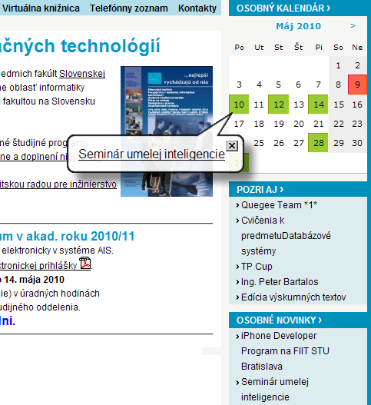
Ukážka

Slide 18
Experimenty
overenie určovania záujmu o stránku
explicitná spätná väzba 0 – 10 (nezáujem – záujem)
automatické určenie záujmu – zhoda na 62 %
vzory v navigácii
5 týždňov, 19 používateľov
 | cesta | kruh | slučka | hrot | žiadna skupina
počet návštevníkov | 7 | 1 | 3 | 3 | 5

Slide 19
Experimenty
porovnanie priemerného času a mediánu

Slide 20
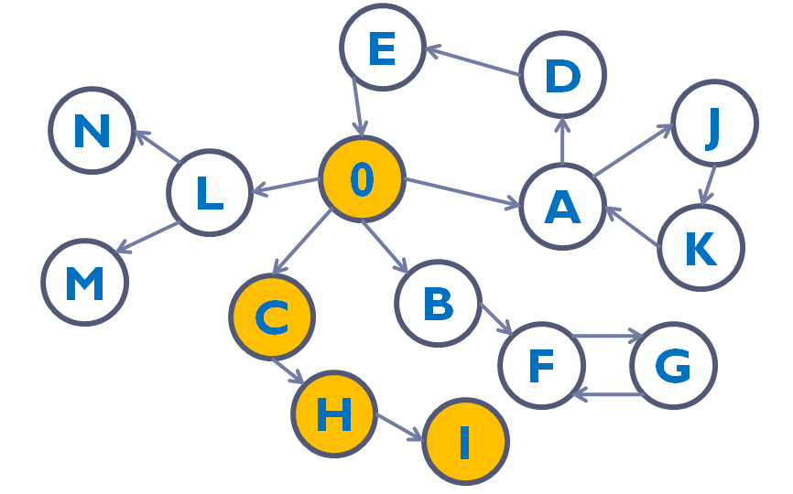
Zhrnutie a prínosy práce
automatické určenie záujmu o stránku
obohatenie stránky - kalendár udalostí
nezávislosť od realizácie portálu
reálne nasadenie na fakultný portál

